Slide 1
凡例
吹き出し内部の番号は、２ページ目以降で参照しています。
１．完成イメージ（１ページWebサイト）
画面上部にマインドマップ形式のUIを作成します。画面下部では、画面上部で選択したノードに対応するデータを表示します。
ロゴ（SAMPLE）
②選択&クリック状態にすることが可能
①DB定義の階層構造に従ってツリー構造を描画
プロジェクト名 AAA
root
ccc
ddd
eee
ccc2
ddd2
ddd3
ccc3
Ccc3-1
③スクロールできる
③スクロールできる
Ccc3-2
項目１ | 項目２ | 項目３ | 項目４ | 項目５ | 項目 | 項目７
Ｃｃｃ | ・・・ | ・・・ | ・・・ | ・・・ | ・・・ | ・・・
④選択状態の項目のデータを表示
84%
当該領域の表示内容は未定
⑤画面上部にあるノード（１つ１つの項目）の全体の達成率

Slide 2
2．機能一覧
開発を検討している機能の一覧となります。必須となっている箇所が開発依頼希望となりますが、可否について検討いただきたいです。
※〇のついていない箇所についても、開発が可能であればお申し出いただきたいです。
# | 機能名 | 概要 | 補足 | 必須（希望）
① | マインドマップメイン画面 | DBから取得した情報をもとに、ツリー構造を描画します。画面を読み込むたびにDBから最新情報を取得して更新します。 |  | 〇
② | マインドマップメイン画面 操作 | マインドマップ上のノードをマウスで選択状態にすることができる。 （Nice to have）選択したノードの詳細情報を画面下部のテーブルに取得する | ④の機能と関連した要望
③ | マインドマップメイン画面 制御 | 上下のスクロールバーを設定 （Nice to have）Zoom,Zoom outができると良い |  | 〇 ※N2Hを除く部分
④ | ノード詳細画面 | マインドマップ上で選択したノードについて、その詳細情報を取得して表形式で表示する
⑤ | 進捗率の表示 | マインドマップ上の各ノードの合計のうち、完了済みステータスになっているノードを除算して、全体の進捗率を表示する | 各ノードの詳細情報として、ステータス（未/済など）を保持
⑥ | Webデザイン | HTML/CSSに関する設定 ・画面の配置 ・配色 ・ノード等、各項目のCSS | あくまでも追加要望となります。ただし、今後のCSS定義などを踏まえて、クラスやIDの付与などは考慮したプログラムにいただきたいです。 | ※ 補足を参照

Slide 3
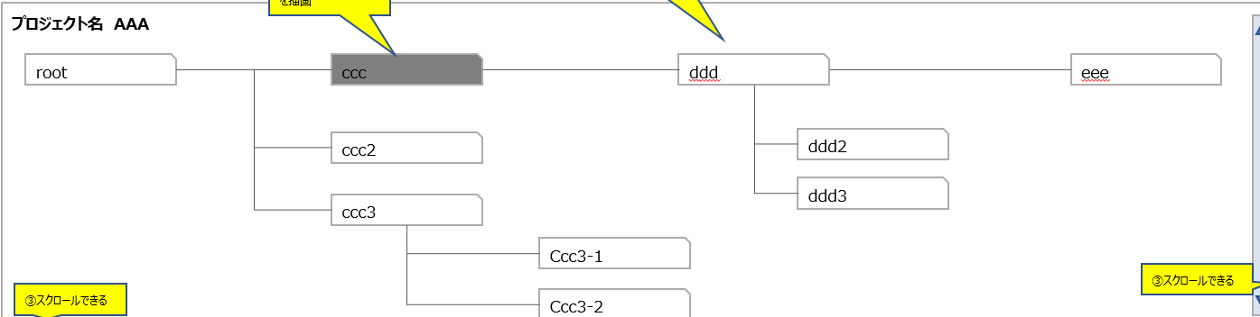
３．構成案
あくまでも検討案となるため、可用性や保守性、拡張性の観点でベターなご提案があればご提示いただけますと幸いです。
インプット
プロセス
アウトプット
Google SpreadSheet
Google Apps Script（１）
※１ページ目の①に相当する画面
Googleのスプレッドシートに、Mindマップに表示するためのノードマスタを保持（親子関係マスタ）
各データの詳細情報を保持
GASでWebアプリの実装を行い、Javascript、HTML、CSSの実装を行い、Webページと機能を開発する
親子関係マスタ
親 | 子 | 名称
Root | AAA | ノードA
AAA | AAB | ノードA-B
Root | BBB | ノードB
Google Apps Script（２）
※１ページ目の④に相当する画面
項目１ | 項目２ | 項目３
Ｃｃｃ | ・・・ | ・・・
詳細データ
ノード | 名称 | 説明
AAA | ノードA | 説明１
AAB | ノードA-B | 説明２
BBB | ノードB | 説明３

Slide 4
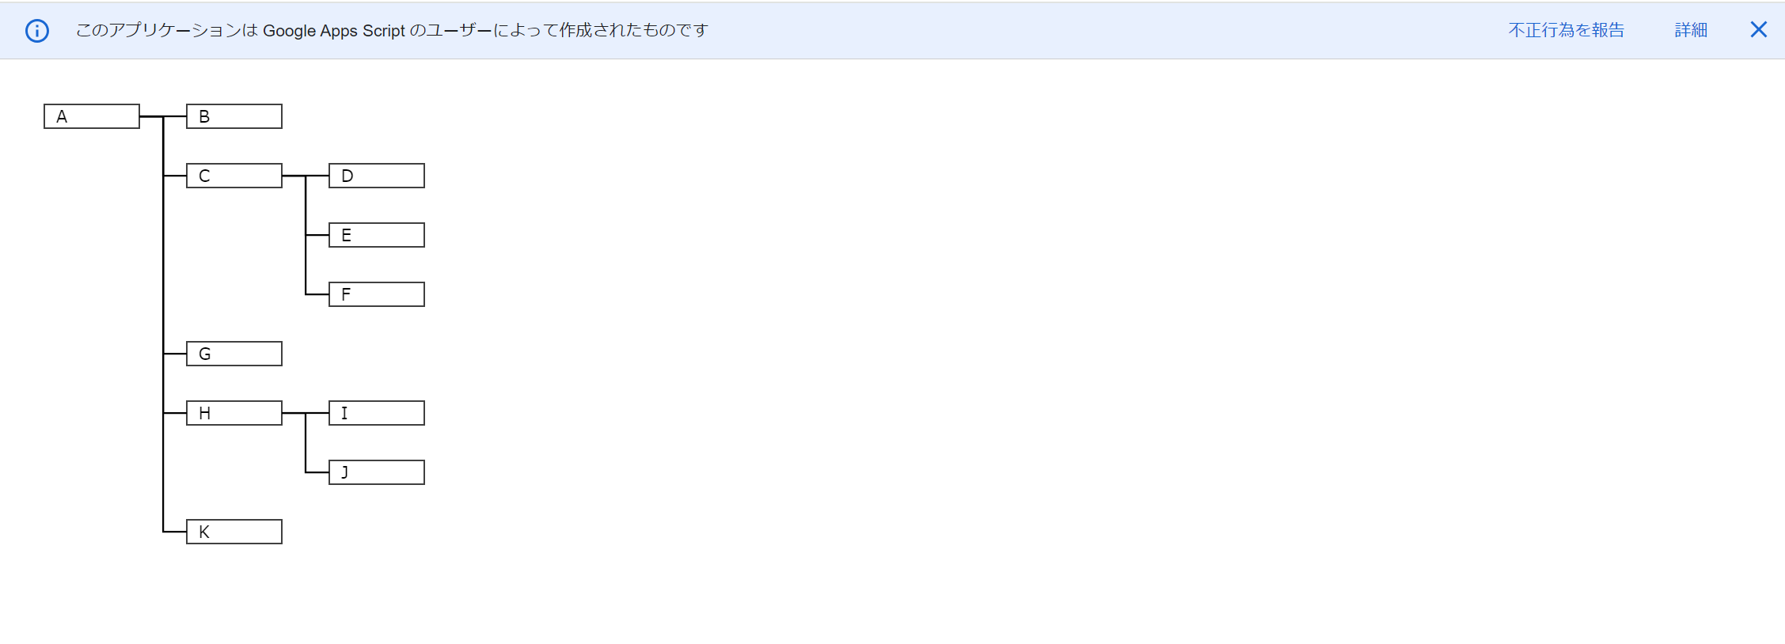
４．イメージ
簡易的なイメージですが、Google Apps Scriptを使ってWeb画面を実装したイメージになります。

Slide 5

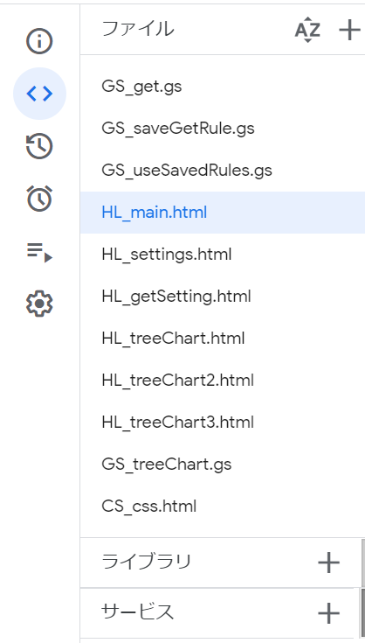
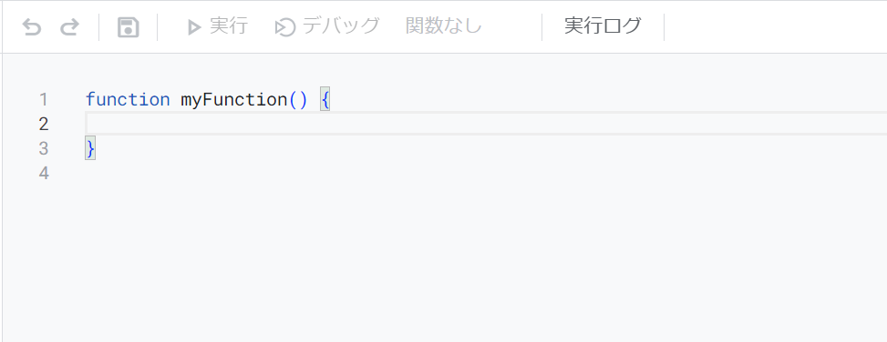
４．イメージ
Google Apps ScriptでJavascriptやHTML,CSSを実装する画面のイメージとなります。
スクリプトエディタ

